Slide 1
编码器和译码器

Slide 2
实验目的
熟悉中规模集成电路编码器、译码器的工作原理和逻辑功能
掌握编码器、译码器的级联方法，了解编码器、译码器的应用

Slide 3
实验原理
编码：用代码表示特定对象的过程（特定对象可以包括字母、数字、符号等）。
编码器：实现编码的逻辑电路。
二进制编码的原则：用n位二进制代码可以表示2^{n}个信号，对N个信号编码时，应由2^{n}≥N来确定编码位数n。
提问：101键盘编码需要几位二进制代码？

Slide 4
1.二进制编码器：用n位二进制代码对2^{n}个信号 进行编码的电路。
3位二进制编码器（8-3编码器）
输入8个互斥的信号输出3位二进制代码
利用了输入互斥的约束

Slide 5
Y
2
Y
1
Y
0
≥
1
≥
1
≥
1
I
7
I
6
I
5
I
4
I
3
I
2
I
1
I
0
8个输入信号互斥。
当I₁~I₇输入为0时，输出就是I₀的编码。
输入信号为高电平有效（有效：表示有编码请求）
输出代码编为原码（对应自然二进制数）

Slide 6
2.二—十进制编码器
将0~9十个十进制数转换为二进制代码的电路。
下图为8421BCD编码器的真值表。
输入10个互斥的信号，输出4位二进制代码

Slide 7
利用了输入互斥的约束

Slide 8
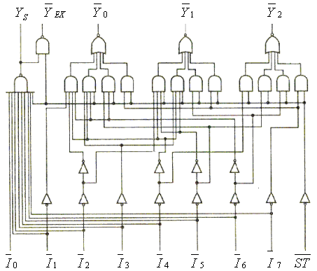
3. 优先编码器
允许同时输入几个编码信号，而电路只对其中优先级别最高的信号进行编码。下图为8-3优先编码器74LS148的逻辑图。

Slide 9
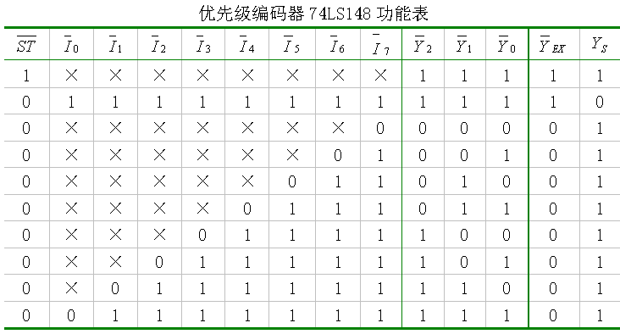
从功能表看出，输入输出的有效信号都是0。在输入中，下标越大，优先级越高。输出为反码输出。
控制输入端(选通输入端) =0时，编码器工作。 =1时，输出均为1，不进行编码。 为选通输出端。当控制输入端 =0，但无有效信号输入时， =0。 为扩展输出端。当 =0，且有信号输入时， 才为0，否则为1。

Slide 10
集成3位二进制优先编码器74LS148

Slide 11
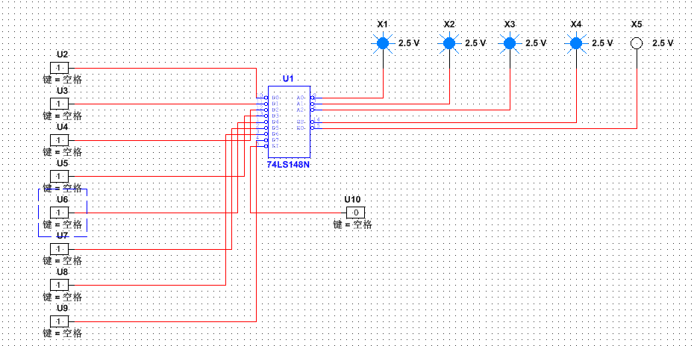

Slide 12
集成3位二进制优先编码器74LS148的级联
16线-4线优先编码器
注：从16线-4线优先编码器的功能表和8线-3线优先编码器的功能表的对照去理解。

Slide 13
译码器
译码是编码的逆过程。
译码：将表示特定意义信息的二进制代码翻译出来。
译码器：实现译码功能的逻辑电路；
二进制译码原则： 用n位二进制代码可以表示2^{n}个信号，所以对n位代码译码时，应由2^{n} ≥N来确定译码信号位数N。

Slide 14
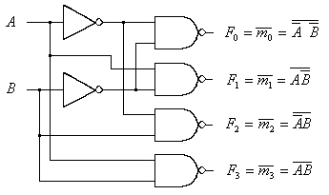
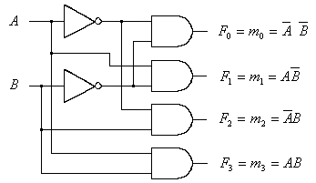
1. 二进制译码器
将输入二进制代码译成相应输出信号的电路。
电路结构
译码器有输出高电平有效和输出低电平有效两种类型。输出高电平有效时，每个输出对应输入的一个最小项；输出低电平有效时，每个输出对应输入的一个最小项的非。
设二进制译码器的输入端为n个，则输出端为2^{n}个，且对应于输入代码的每一种状态，2^{n}个输出中只有一个为1（或为0），其余全为0（或为1）。
二进制译码器可以译出输入变量的全部状态，故又称为变量译码器。

Slide 15
3位二进制译码器
真值表
输入：3位二进制代码 输出：8个互斥的信号

Slide 16
逻辑表达式
逻辑图
电路特点：与门组成的阵列

Slide 17
集成二进制译码器74LS138
A₂、A₁、A₀为二进制译码输入端， 为译码输出端（低电平有效），
G₁、 、 为选通控制端。当G₁＝1、 时，译码器处于工作
状态；当G₁＝0、 时，译码器处于禁止状态。

Slide 18
真值表
输入：自然二进制码
74LS138演示
输出：低电平有效

Slide 19
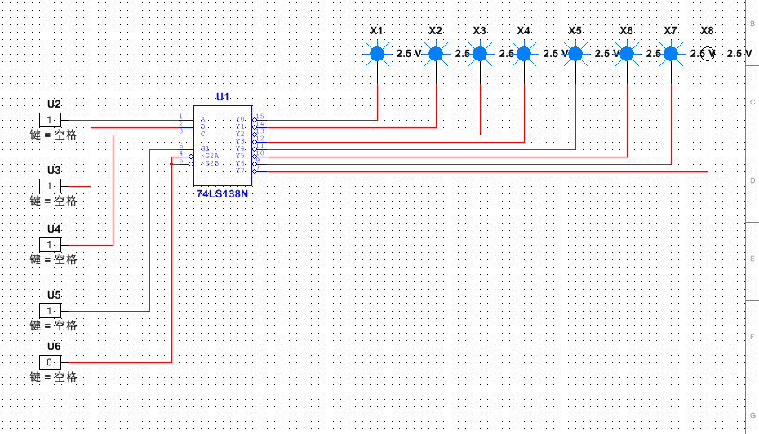

Slide 20
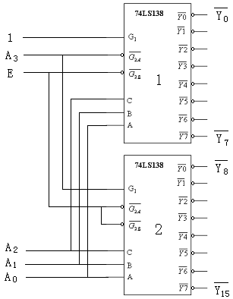
功能扩展：2片74LS138组成4-16线译码器
当E=1时，两个译码器均不工作，输出都为高电平。
当E=0时，译码器工作。
当A₃=0时，1号片工作，输出由输入二进制代码A₂A₁A₀决定。
当A₃=1时，1号片不工作，输出全为高电平1。2号片工作，输出由输入二进制代码A₂A₁A₀决定。

Slide 21
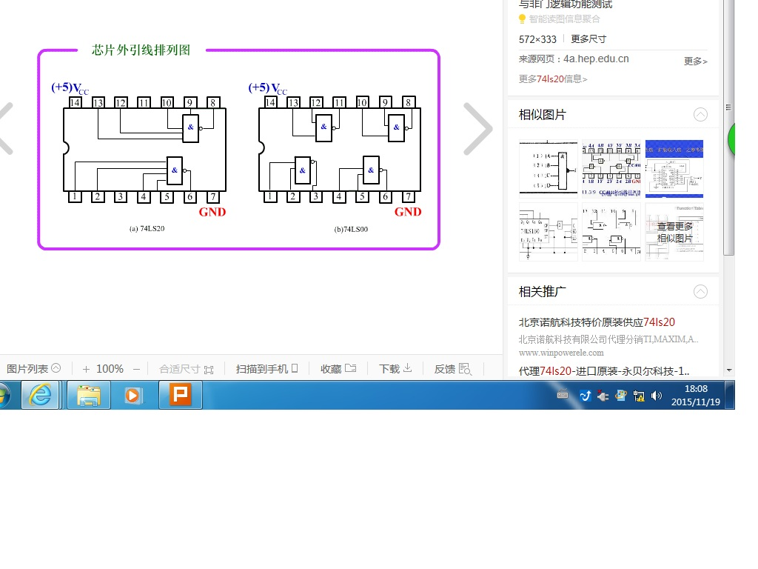
实验内容
一、验证74LS148（优先编码器）的逻辑功能并记录真值表。
二、用两块74LS138（3—8线译码器）级联实现4—16线译码器，画出连线图并验证其逻辑功能（记录真值表）。
三、用一片74LS138和一片74LS20双与非门设计下面的多输出函数：
S=∑m(1,2,4,7)
C=∑m(3,5,6,7)
画出连线图并列出真值表。
74LS20
3,11脚悬空即可

Slide 23
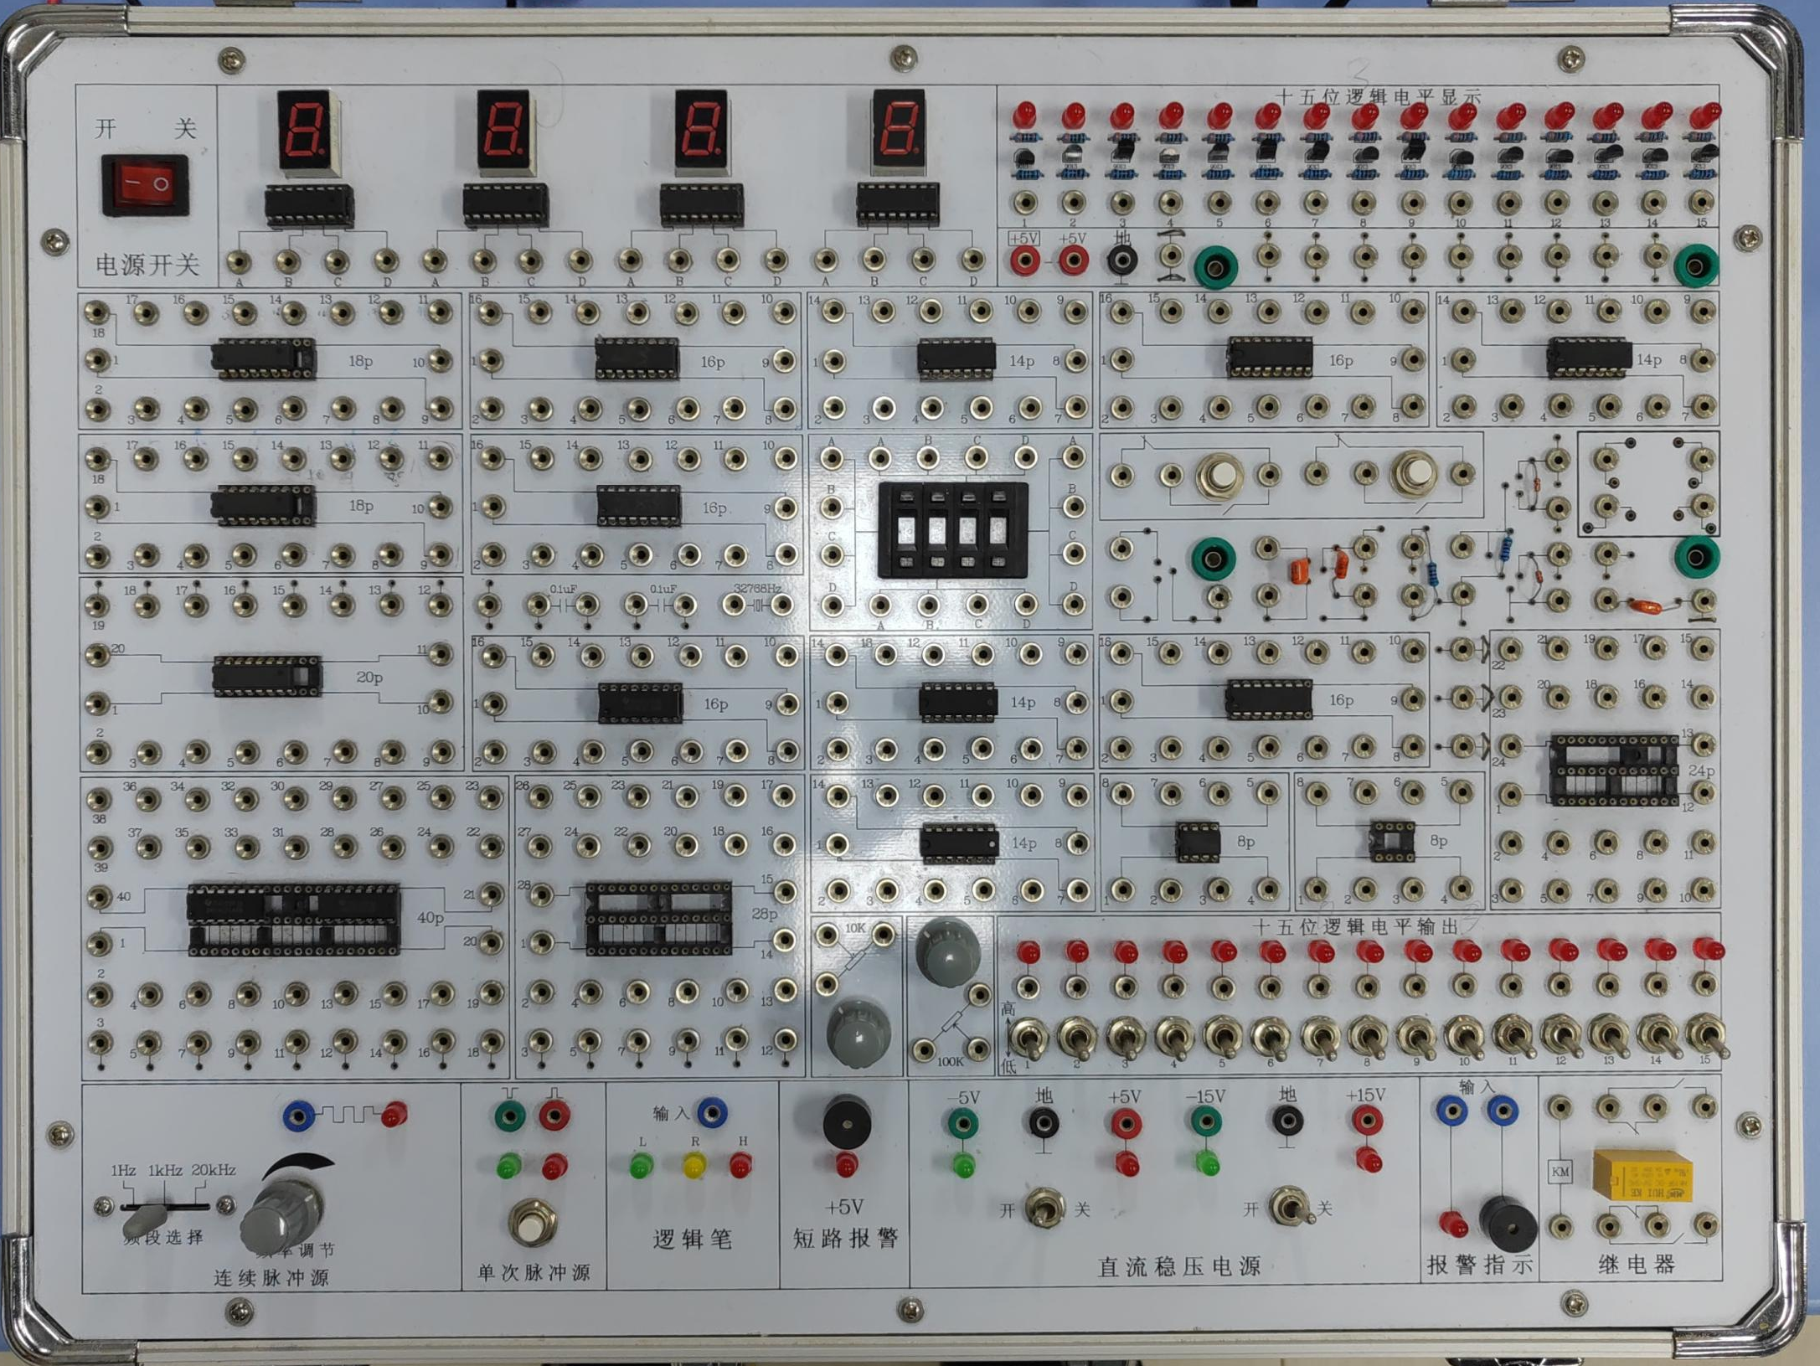
74LS138
74LS148
+5v电源
74LS20

Slide 24
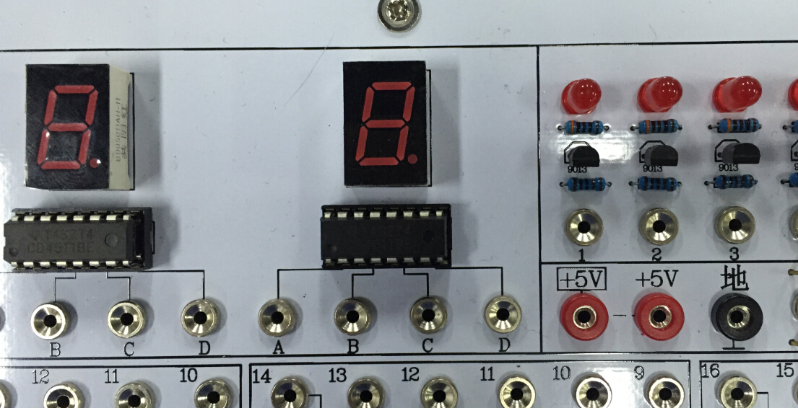
A为低位,D为高位
数码管电源

Slide 25
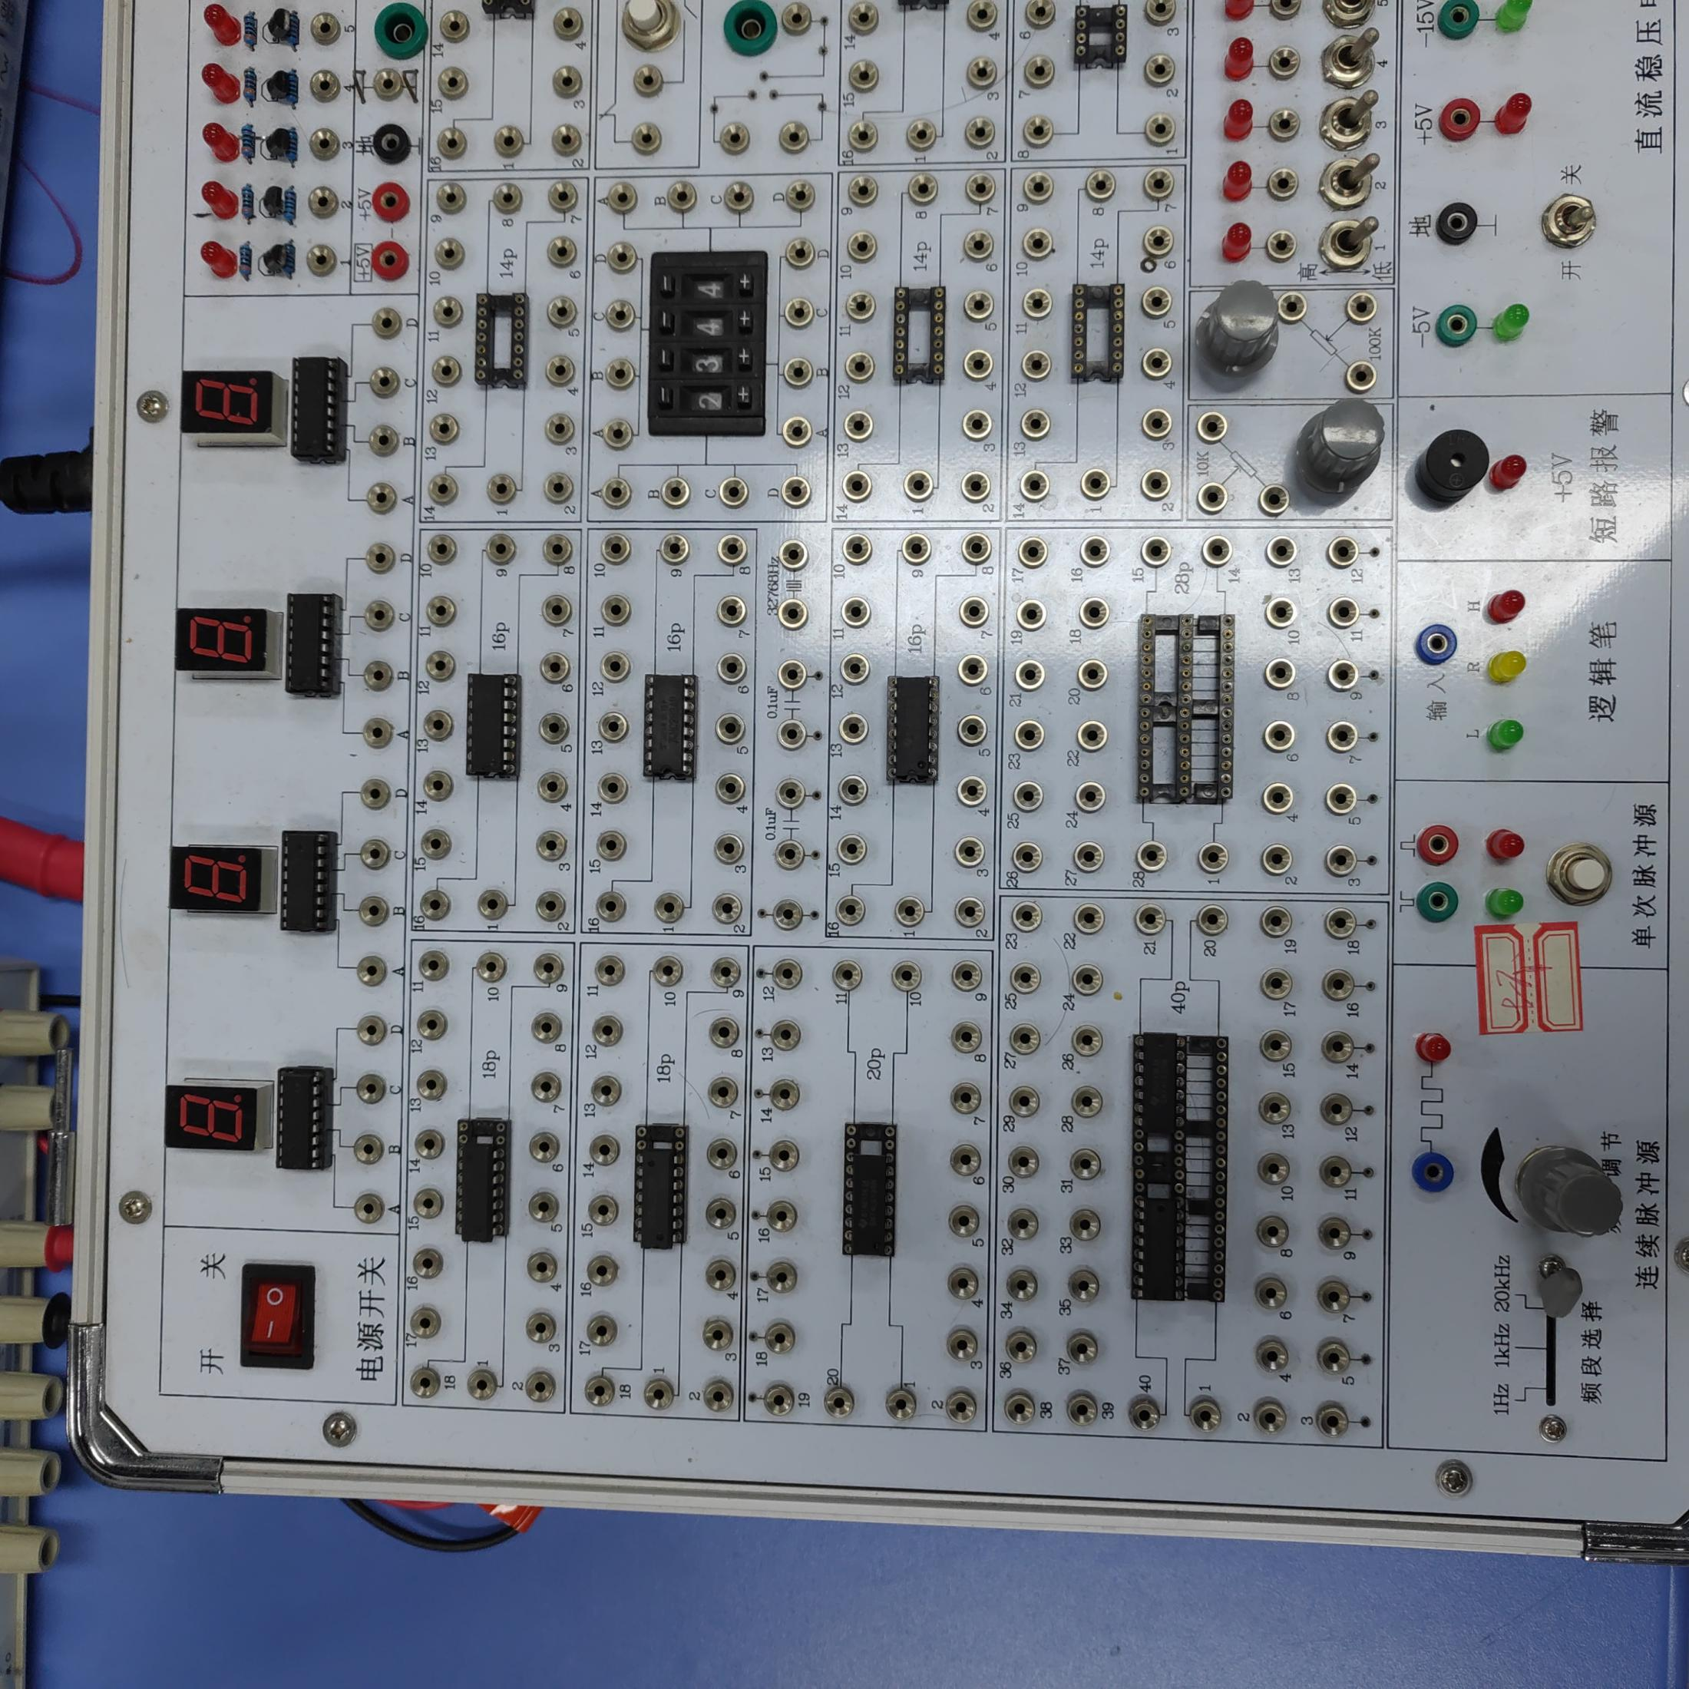
上一排管脚：13-20
138
上一排管脚：9-16
下一排管脚：1~8
138
下一排管脚：1~8

Slide 26
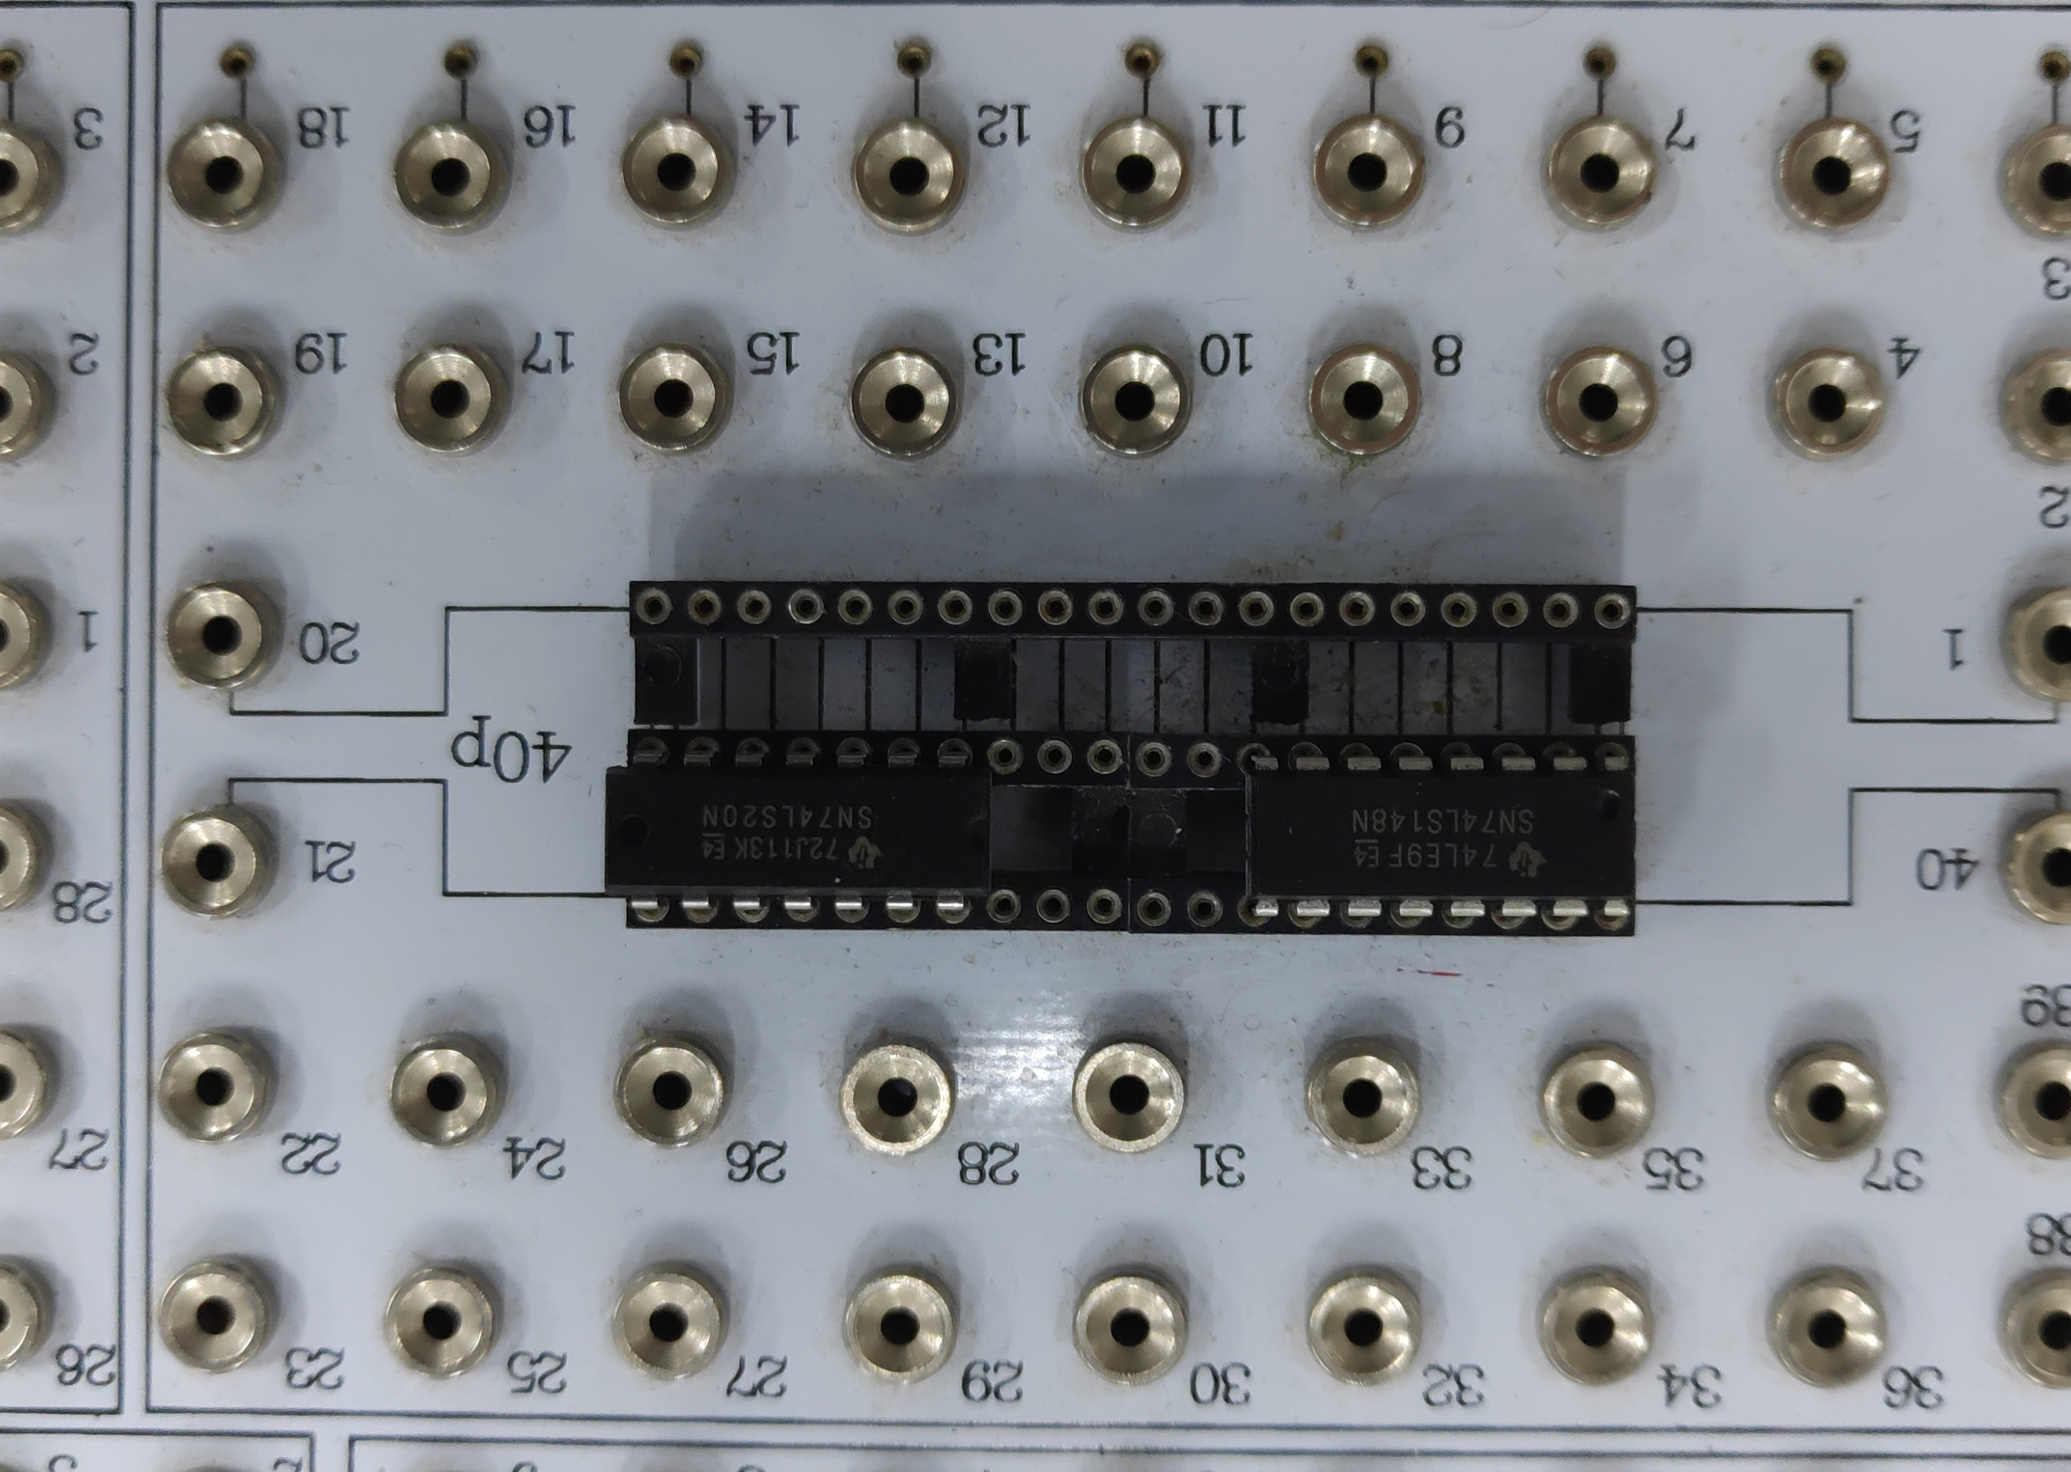
上一排管脚：33-40
上一排管脚：21~27
148
20
下一排管脚：1~8
下一排管脚：14~20

Slide 27
注意事项：
1、请不要在实验箱上写字！
2、每个芯片必须先接地线，再接电源（+5v），再接其他线
3、注意芯片的引脚和接孔的对应数字关系
4、每根连接线使用前要查通断（一头接电源一头接右上小红灯）

